Slide 1

4.记金华的双龙洞
希望大家进入今天的学习！！！

Slide 2
学习重点：
1.感受溶洞的奇观。
2.学习按游览顺序的记叙方式和运用恰当的词句描绘事物和表达思想感情。

Slide 3
学习目标：
1.认识6个生字，会写13个生字。正确读写“浙江、油桐、拥挤、孔隙、仰卧、臀部、稍微、额角、擦伤、蜿蜒、依据、石钟乳、突兀森郁”等词语 。
2.有感情地朗读课文，能背诵自己喜欢的段落。能复述“双龙洞”的景象，感受大自然的壮观。领悟按游览顺序进行叙述的写作方法，积累语言。

Slide 4
作者简介
叶圣陶（1894—1988年），原名叶绍钧，江苏关县人。他从“五四”时期开始创作，作品很多，著名的短篇小说有《隔膜》、《城中》，长篇小说《倪焕之》，童话集《稻草人》等。1957年，他60多岁时，游览了金华的双龙洞和冰壶洞，写了《记金华的两个岩洞》这篇游记。本文是从这篇游记中节选的，节选时略有删改。原文现收在叶圣陶的散文集《小记十篇》里。

Slide 5
写作手法
文章开门见山，直接点明游览的时间和地点。又以简洁的语言写了途中所见的景物，用“眼前一片明艳”概括了山区生机盎然的春色。再以具体、形象的语言描绘了双龙洞的特点。“洞口像桥洞似的，很宽”；外洞很宽敞，孔隙的窄小，容得下一只小船进出。“内洞是一团漆黑”，靠“工人高高举起汽油灯，逐一指点”才看清楚洞内的景物：首先是蜿蜒在洞顶的双龙，点名双龙洞名称的来历；其次是形状变化多端的石钟乳和石笋。最后通过比较，觉得内洞比外洞大得多。

Slide 6
课文欣赏
四月十四日，我在浙江金华，游北山的双龙洞。
出金华城大约五公里到罗甸，过了罗甸就渐渐入山。公路盘曲而上。山上开满了映山红，无论花朵和叶子，都比盆栽的显得有精神。油桐也正开花，这儿一丛，那儿一簇，很不少。山上砂土呈粉红色，在别处似乎没有见过。粉红色的山，各色的映山红，再加上或浓或淡的新绿，眼前一片明艳。
一路迎着溪流，随着山势，溪流时而宽，时而窄，时而缓，时而急，溪声也时时变换调子。入山大约五公里就来到双龙洞口，那溪流就是从洞里出来的。
在洞口抬头望，山相当高，突兀森郁，很有气势。洞口像桥洞似的，很宽。走进去，仿佛到了个大会堂，周围是石壁，头上是高高的石顶，在那里聚集一千或是八百人开个会，一定不觉得拥挤。泉水靠着洞口的右边往外流，这是外洞。
在外洞找泉水的来路，原来从靠左边的石壁下方的孔隙流出。虽说是孔隙，可也容得下一只小船进出。怎样小的小船呢？两个人并排仰卧，刚合适，再没法容第三个人，是这样小的小船。船两头都系着绳子，管理处的工人先进内洞，在里边拉绳子，船就进去，在洞外的工人拉另一头的绳子，船就出来。我怀着好奇的心情独个儿仰卧在小船里，自以为从后脑到肩背，到臀部，到脚跟，没有一处不贴着船底了，才说一声“行了”，船就慢慢移动。眼前昏暗了，可是还能感觉左右和上方的山石似乎都在朝我挤压过来。我又感觉要是把头稍微抬起一点儿，准会撞破额角，擦伤鼻子。大约行了二三丈的水程吧，就登陆了，这就到了内洞。
内洞一片漆黑，什么都看不见。工人提着汽油灯，也只能照见小小的一块地方，余外全是昏暗，不知道有多么宽广。工人高高举起汽油灯，逐一指点洞内的景物。首先当然是蜿蜒在洞顶的双龙，一条黄龙，一条青龙。我顺着他的指点看，有点像。其次是些石钟乳和石笋，这是什么，那是什么，大都依据形状想象成神仙、动物以有宫室、器用，名目有四十多。这些石钟乳和石笋，形状变化多端，再加上颜色各异，即使不比做什么，也很值得观赏。
在洞里走了一转，觉得内洞比外洞大得多，大概有十来间房子那么大，泉水靠着右边缓缓地流，声音轻轻的，上源在深黑的石洞里。我排队等候，又仰卧在小船里，出了洞。

Slide 7
主要内容
本文是叶圣陶先生早年写的一篇游记。作者按游览的先后顺序，先写了去双龙洞途中的风光，接着写双龙洞洞口和来到外洞；再写怎样通过孔隙来到内洞；最后写出洞。行文中还有一条线索，即作者多次写到水。在途中是“一路迎着溪流”，来到洞口时，发现“那溪流就是从洞口流出来的”；“在外洞找了泉水的来路，原来从靠左边的石壁下方的孔隙流出”；在内洞，作者看到了“泉水靠着右边缓缓地流”，听到“声音轻轻的”。以上两条线索十分清晰。

Slide 8
词语理解
臀部：人体后部两股上端和腰相接近的部分。
蜿蜒：原指蛇类爬行的样子。课文指洞顶上的石龙弯弯曲曲的样子。
明艳：本课指明亮鲜艳的色彩。
孔隙：原指小的裂缝。本课指能通过一条小船的小洞。
时而：副词。表示不定时地重复发生，有时候。
盘曲而上：盘曲，曲折环绕。课文指公路在山边盘旋，绕着圈儿通到山上。
突兀森郁：形容山势高峻，树木茂盛。突兀，高起的样子。森郁，森林茂盛。
进：课文中作量词。平房一宅内分成前后几排，每排称为一进。课文说内洞有十来进房子那么大，即有十来排房子那么大。

Slide 9
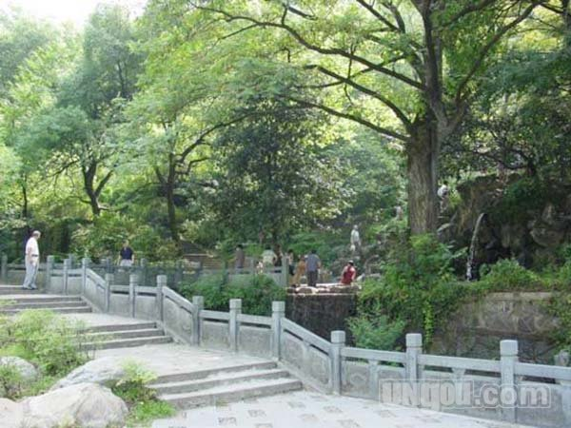
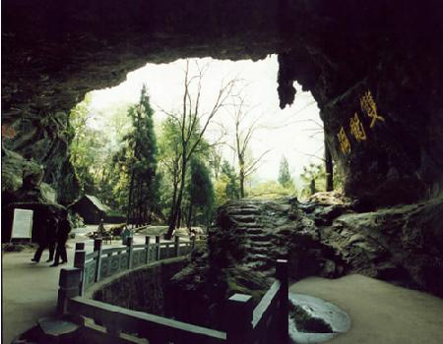
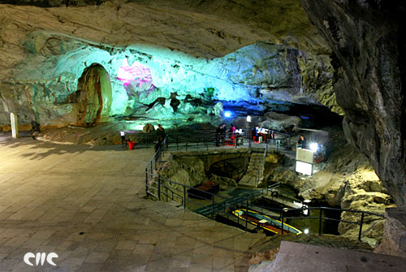
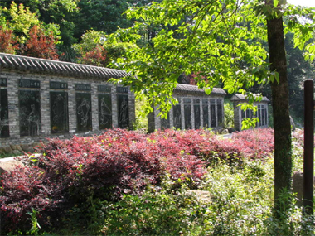
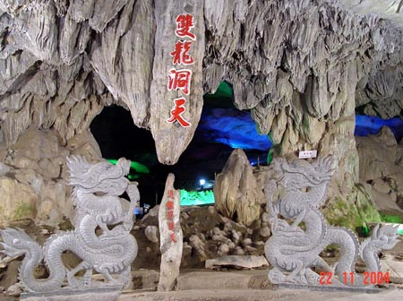
美景欣赏

Slide 10
文章结构
全文按游览顺序，可分为四段： 第一段（第1节），交代作者游览金华双龙洞的时间及双龙洞的地点。 第二段（第2、3小节），写作者从金华城出发，经过罗甸，渐渐入山，一路上经过的地方和看到的景物。先写山后写溪流，最后用“那溪流就是从洞里出来的”，引出描写的重点双龙洞。 第三段（第4、5、6、7小节），分别写作者游览外洞、孔隙、内洞的情景。 第4节先写在洞口观山的感受，然后具体描写外洞，写出外洞口“宽”内“大”的特点。最后又提到泉水，交代了泉水的流向。泉水靠着洞口的右边往外流，这是外洞。 第5节写作者从外洞通过孔隙进入内洞的情形，这一节写得很详细，可分为五层： 第一层写泉水的来路，承接上文，自然过渡，引出下文。第二层介绍泉水流出的孔隙的大小。第三层写小船的形状，使人对孔隙的矮、窄有了明确的认识。第四层介绍穿过孔隙进入内洞的办法。第五层写穿过孔隙进入内洞的感觉。先写作者穿过孔隙之前的心情和所做的准备，再写作者穿过孔隙时的感觉，读了使人有身临其境之感。 第6、7小节写作者游览内洞时的情景，这部分是文章的重点，可分为四层： 第一层写“黑”，“内洞一团漆黑”。第二层写“奇”。借着汽油灯光，首先看到的是“蜿蜒在洞顶的双龙”，其次看到的是些“石钟乳和石笋”。第三层写“大”。“内洞比外洞大得多，大概有十来进房子那么大。”第四层写水“源”。“上源在深黑的石洞里”，指明泉水的发源地，点出了双龙洞已到尽头。这一段主要写内洞“黑”、“奇”、“大”三个特点。 第四段（第8节），写出洞，自然结束文章。 这篇文章段落分明，条理清晰。一是按游览顺序划分段落；二是另有一条水线在串连着全文，因而有两条线：游线和水线同时贯穿全文。 分段时，如有的学生把4节看成第三段，5节为第四段，6、7节为第五段，也就是把全文分为六段也是可以的。

